Slide 1
XXX Областная отчетно-выборная конференция

Slide 2
доклад о работе комитета саратовской областной организации за период с 25.10.2014 по 18.10.2019ГГ.
докладчик: Прохоров Сергей александрович

Slide 4
Задачи здравоохранения:
решение вопросов доступности и качества оказания медицинской помощи, повышения эффективности здравоохранения, совершенствования системы оплаты труда;
формирование условий, позволяющих медицинским работникам получать конкурентный уровень заработной платы,
формирование единой государственной политики сохранения здоровья населения
Обеспечение здравоохранения высококвалифицированными кадрами
ликвидация кадрового дефицита в первичном звене здравоохранения.

Slide 5
достигнутые результаты:
активно развиваются система целевой подготовки медицинских специалистов, процедура допуска к профессиональной деятельности врачей и среднего медицинского персонала;
проводятся мероприятия региональных кадровых программ по устранению кадрового дефицита, реализуются меры социальной поддержки медицинских работников на федеральном и региональном уровнях.

Slide 7
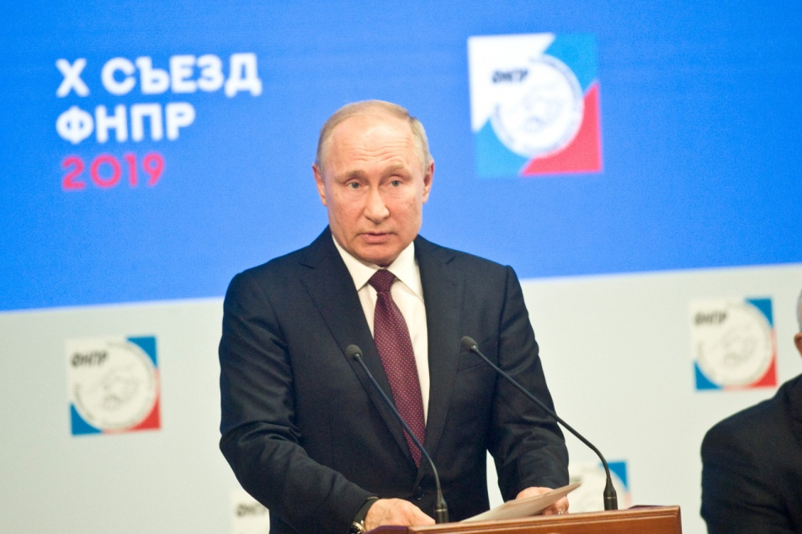
“У профсоюзов особая роль. Вы законодательно наделены широкими полномочиями для защиты трудовых прав граждан, и ваш большой, во многом без всякого преувеличения уникальный опыт надёжного партнёрства с государством в этой сфере невозможно переоценить” - сказал Владимир Путин на Х съезде ФНПР

Slide 8
Организационно-уставная деятельность комитета Саратовской областной организации

Slide 9
Краткая характеристика Саратовской областной организации Профсоюза (структура, численность, динамика профсоюзного членства за период с 2014 по 2019 годы)
4 место в приволжском федеральном округе как по количеству работающих членов Профсоюза, так и по уровню профсоюзного членства;
176 первичных организаций, среди которых четыре средних медицинских образовательных учреждений здравоохранения, имеющих по две первичные организации – преподавателей и студентов;
51019 членов профсоюза, из них:
72,7% (37136 человек) – работающие в учреждениях системы здравоохранения и иных организациях, в которых созданы первичные профсоюзные организации;
26,9% (13 708 человек) – учащиеся;
0,3% (175 человек) – неработающие пенсионеры.
уровень профсоюзного членства на 1 января 2019 года составил 72,7%.

Slide 10
Динамика общей численности членов профсоюза и охват профсоюзным членством

Slide 11
Динамика общей численности членов профсоюза и охват профсоюзным членством

Slide 12
Динамика количества первичных организаций Профсоюза

Slide 13
Вновь созданные первичные организации профсоюза
ГУЗ «Саратовский областной центр медицинской профилактики» (2014г.),
ООО «Клиника Госпитальер» (2015г.),
ГУЗ «Областной врачебно-физкультурный диспансер» (2017 г.),
ГКУ СО «Управление по организации оказания медицинской помощи» (2018 г.),
ГУЗ СО «Марксовский дом ребенка» (вновь создана в 2019 г.)
ГУЗ СО «Медико – санитарная часть городского округа ЗАТО «Светлый» (2019 г.).

Slide 14
охват профсоюзным членством среди работающих

Slide 15
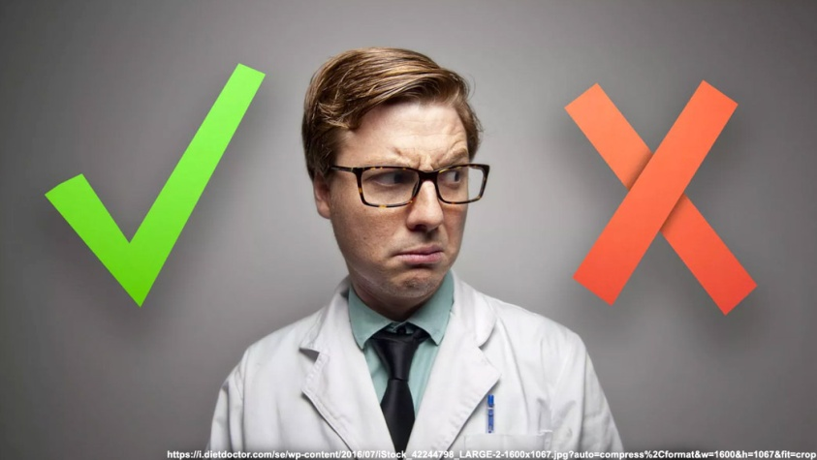
причины снижения численности членов Профсоюза
сокращение общего числа работающих;
текучесть кадров;
незаинтересованность работников пенсионного возраста в Профсоюзе;
недостаточная работа профсоюзных органов;
низкая мотивация профсоюзного членства;
пенсионная реформа;
отсутствие в "дорожной карте" по оплате труда дифференциации между средним и младшим медицинским персоналом;
практически повсеместно прошедший процесс перевода санитарок в уборщики служебных помещений.

Slide 16
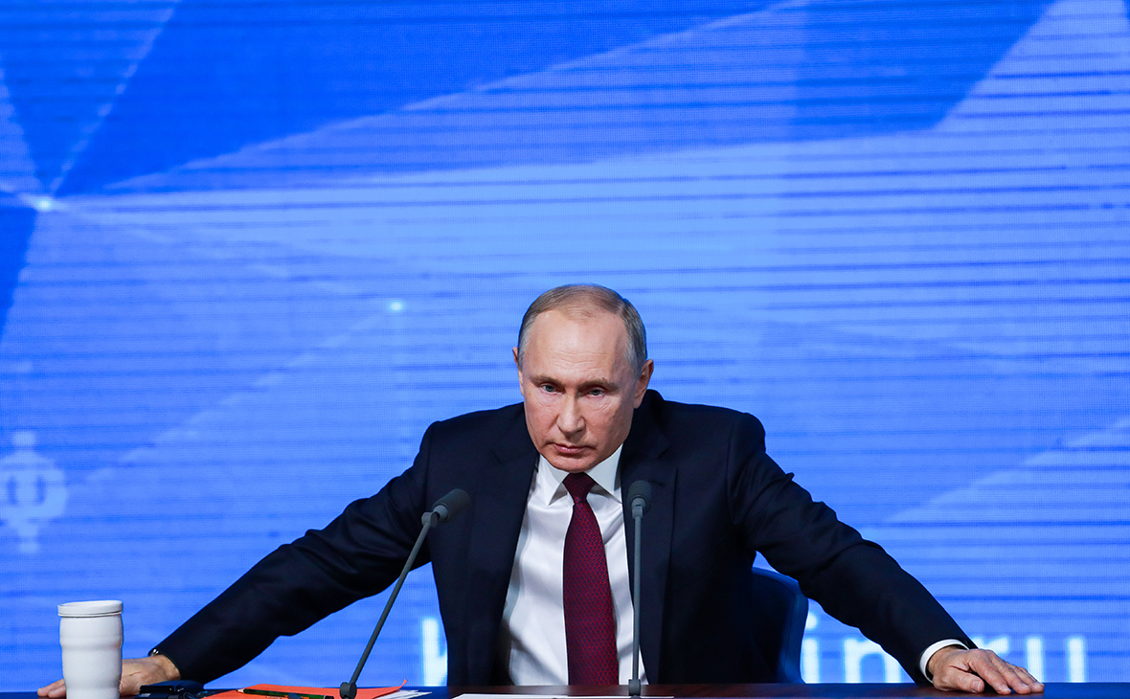
«там, где профсоюзные организации действуют активно и вместе с тем ответственно и содержательно, создаются эффективные системы коммуникаций между трудовыми коллективами и работодателями, результативно решаются вопросы, связанные с повышением заработной платы, улучшением условий труда, отдыха» – подчеркнул Владимир Путин

Slide 17
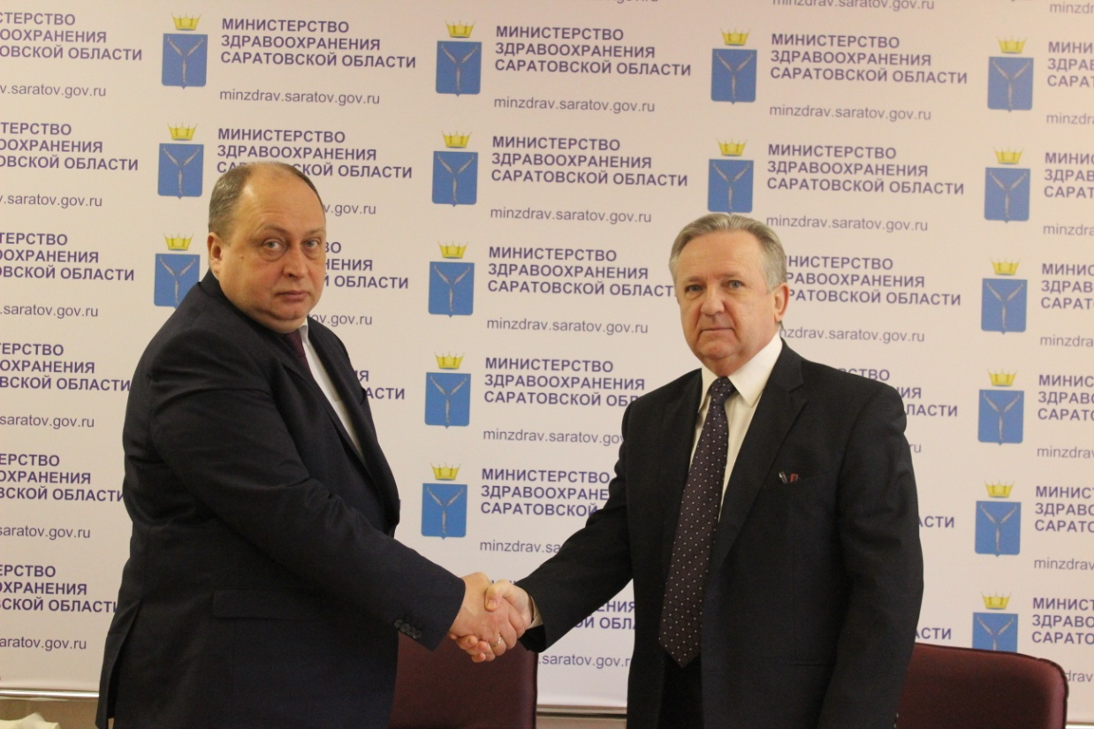
более 72%, а именно 133 первичные организации, имеют охват профсоюзного членства 50% и более:
8 первичных организаций Профсоюза имеют 100% профсоюзное членство;
72 первичные организации Профсоюза имеют охват профсоюзного членства выше областного – 72,7%, в 58 из них - выше 80%;
более 60 первичных организаций Профсоюза имеют охват профсоюзного членства выше 50%.

Slide 20
Социальное партнерство

Slide 21
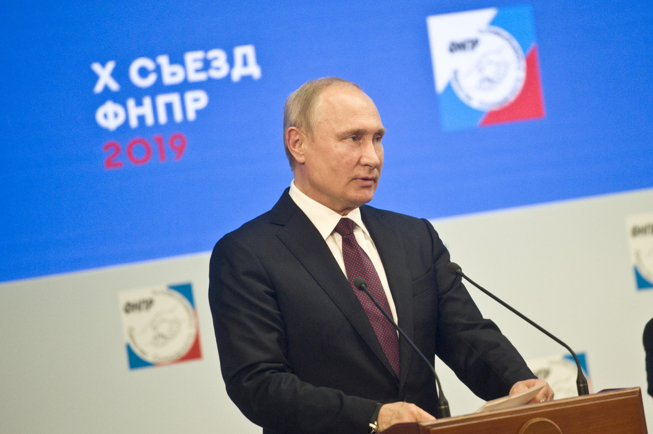
“Необходимо, не откладывая, активизировать работу в формате “власть - работодатели - профсоюзы”, задействовать возможности трёхсторонних комиссий на всех уровнях. Словом, наладить постоянный, заинтересованный, продуктивный диалог, сделать всё необходимое, чтобы не ущемлялись трудовые права граждан, чтобы всегда была адекватная реакция на все случаи бездушного отношения к людям” – сказал президент РФ Владимир путин в своем выступлении на х съезде.

Slide 22
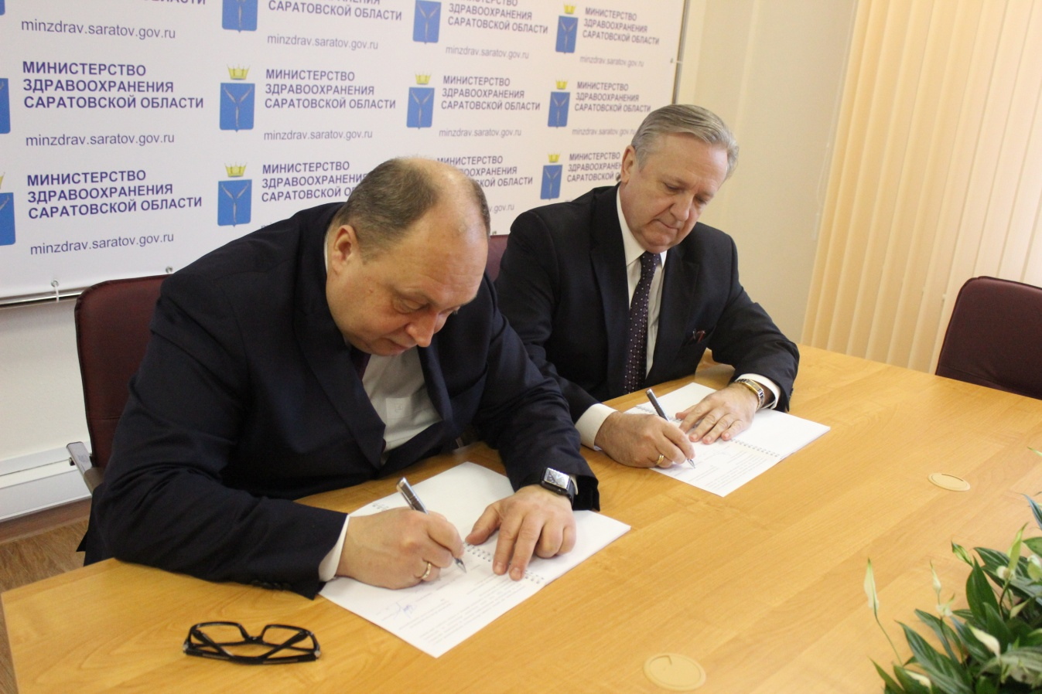
В 2018 году в Министерстве здравоохранения Саратовской области состоялось подписание Отраслевого Соглашения на 2018-2020 годы.

Slide 23
Охват коллективными договорами на протяжении всех пяти отчетных лет остается неизменно высоким и составляет 98%

Slide 24
председатель областной организации входит в состав правления фонда ОМС.
Представители областной организации включены в состав рабочих групп:
при Правительстве области,
Министерстве здравоохранения области,
В состав трехсторонней комиссии,
В состав Комиссии по разработке территориальной программы обязательного медицинского страхования Саратовской области
представители профкома входят в состав административных советов, комиссий, и иных структур по распределению стимулирующих выплат,.

Slide 25
Организационная деятельность комитета Саратовской областной организации (Пленумы, заседания Президиума)

Slide 26
организационная работа, относится к числу основополагающих.

Slide 27
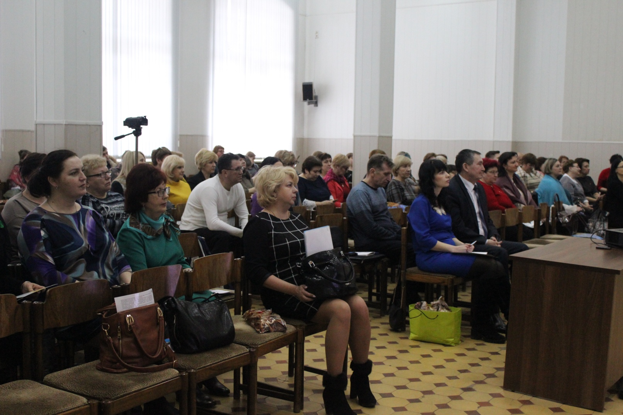
За отчетный период проведено:
1 внеочередная XXIX областная конференция, посвященная досрочным выборам Председателя областной организации Профсоюза,
11 Пленумов комитета областной организации,
31 заседание Президиума комитета.

Slide 28
Обучение профсоюзного актива

Slide 29
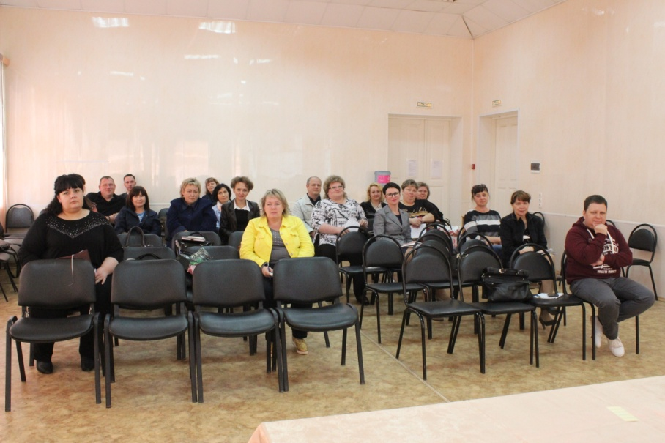
За отчетный период было проведено:
4 трехдневных семинара для вновь избранных председателей первичных организаций;
3 семинара для молодежного профсоюзного актива;
12 зональных семинаров;
3 однодневных семинара для профгруппоргов;
3 однодневных семинара по СОУТ;
5 семинаров-совещаний;
1 расширенный семинар;
5 семинаров малыми группами.
Всего в семинарах приняло участие 3 392 члена профсоюза.
В крупных организациях действуют школы профсоюзного актива. На 1 января 2019 года таких школ 23.

Slide 30
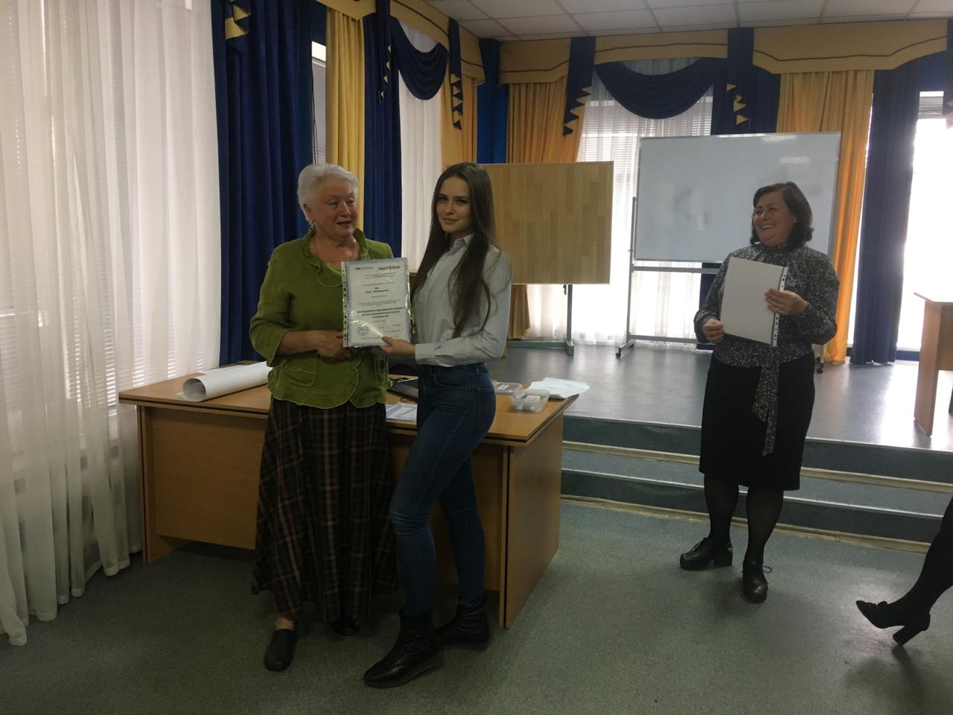
участие во Всероссийском совещании по вопросам молодежной политики ФНПР в городе Сочи,
участие в семинаре-совещании для профсоюзного актива из числа молодёжи ПФО в Оренбурге
В 2018-2019 годах специалисты аппарата областной организации принимали участие в 2 семинарах, проводимых ЦК Профсоюза, посвященных методике обучения «Научи учителя».

Slide 31
Работа с молодежью

Slide 32
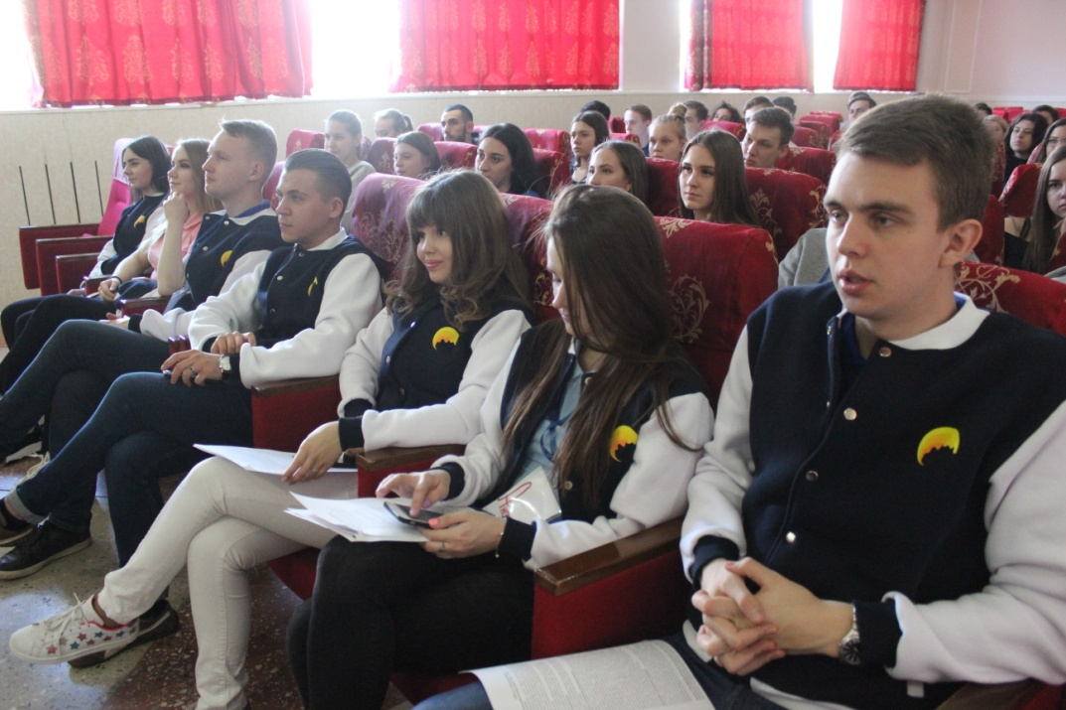
Важнейшие задачи в деятельности областной организации
реализация молодежной политики в сфере защиты социально-трудовых прав и интересов работающей и учащейся молодежи;
усиление работы с молодёжью, вовлечение её в работу выборных профсоюзных органов всех уровней структуры, включение молодых профсоюзных активистов в кадровый резерв.

Slide 34
Количество молодых председателей первичных организаций профсоюза

Slide 35
Уровень профсоюзного членства среди студентов составил 98,9%.

Slide 36
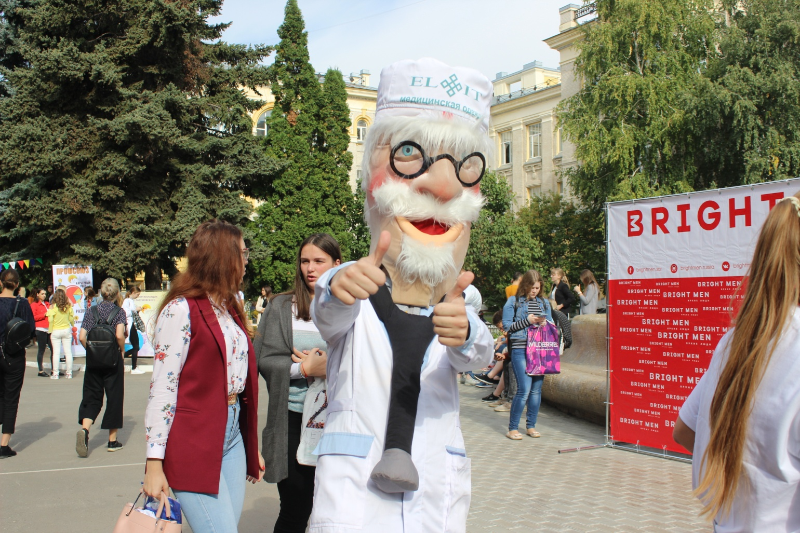
День профсоюза СГМУ

Slide 37
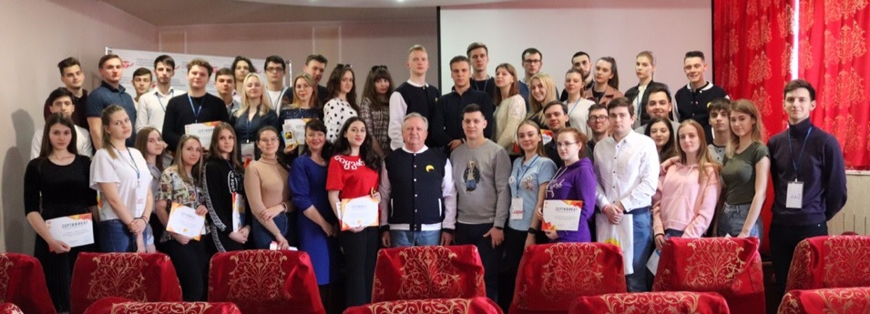
проведено 2 молодежных форума по темам:
«Активная молодежь - сильный Профсоюз!»
«Профсоюз - Новое поколение»

Slide 38
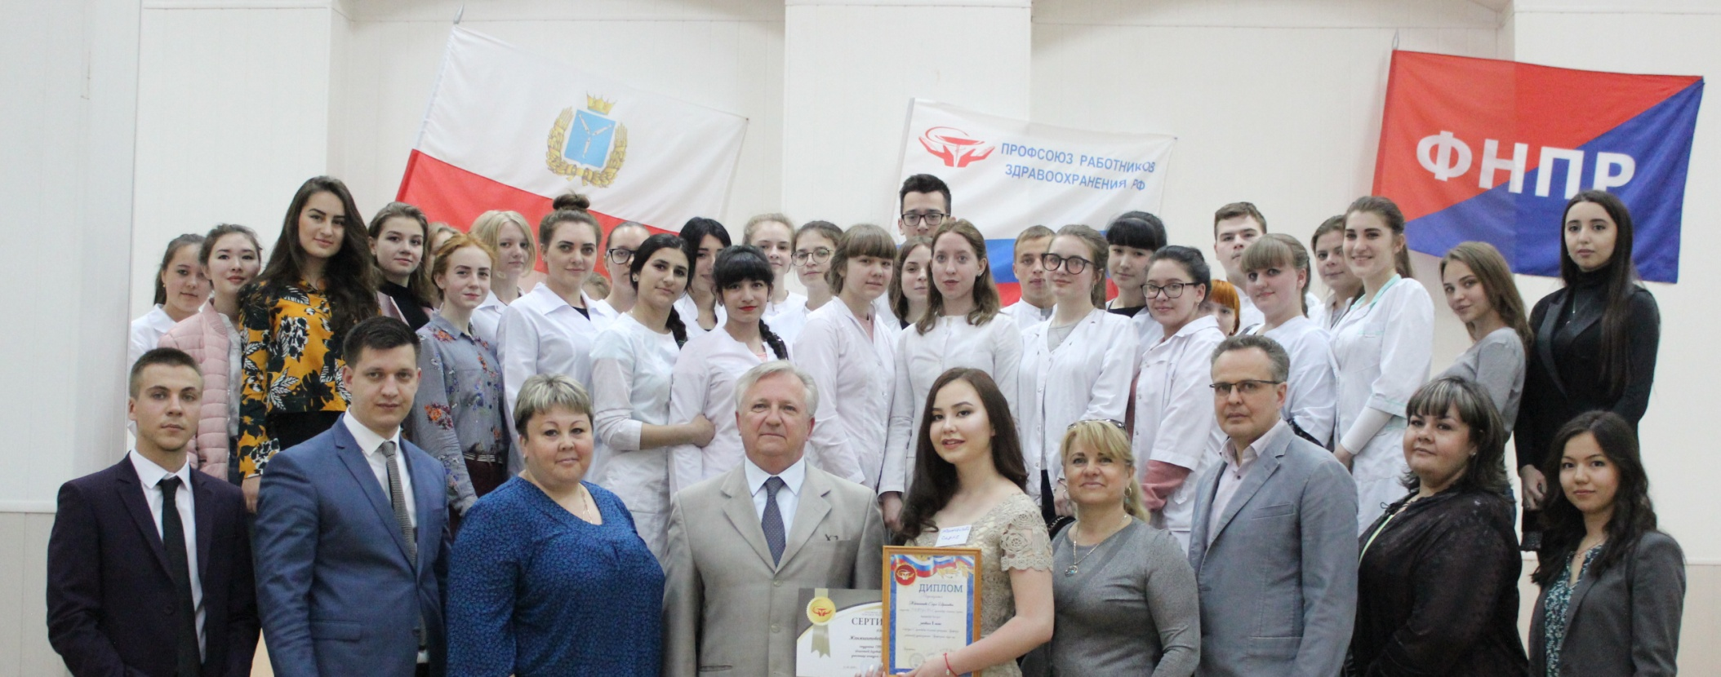
молодежный конкурс «Профсоюзный лидер года» для учащихся средних учебных заведений.

Slide 39
разработана программа по привлечению выпускников учреждений среднего профессионального образования для работы в сельской местности

Slide 40
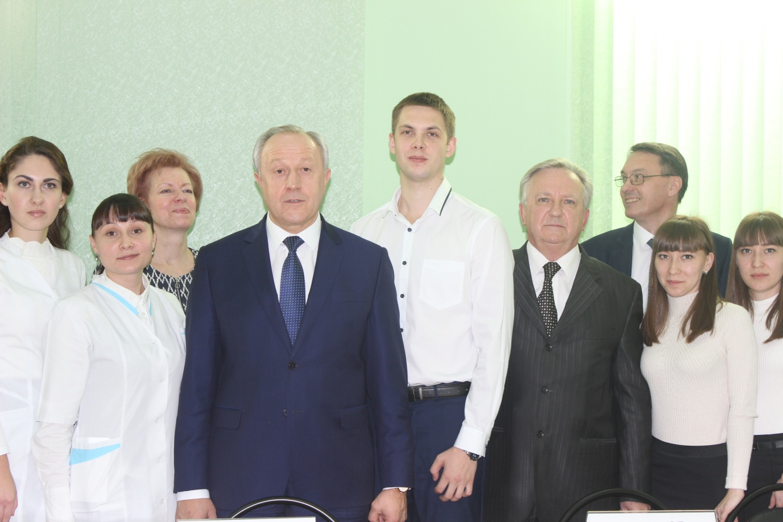
разработана программа по привлечению выпускников учреждений среднего профессионального образования для работы в сельской местности

Slide 41
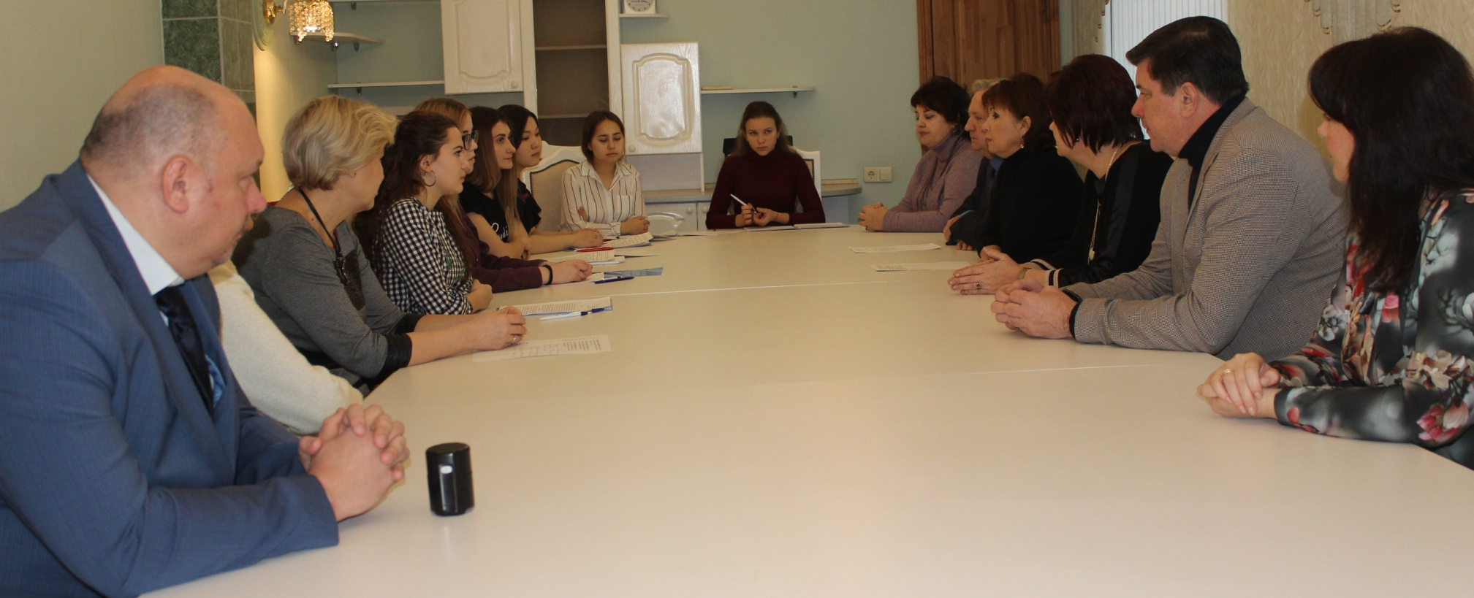
разработана программа по привлечению выпускников учреждений среднего профессионального образования для работы в сельской местности
первичные организации - получили 26 активных и преданных членов Профсоюза

Slide 42
разработана программа по привлечению выпускников учреждений среднего профессионального образования для работы в сельской местности
проект был отмечен Почетной грамотой профсоюзной газеты «Солидарность», учредившей ежегодную профсоюзную премию «Профсоюзный Авангард» в номинации «Акция»

Slide 43
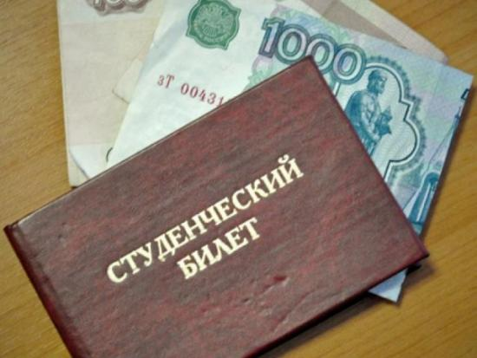
с 2018 года количество стипендиатов увеличилось до 14 человек.
Один студент ежегодно получает стипендию ЦК Профсоюза

Slide 44
Информационная работа

Slide 46
необходимо обеспечить рядовым членам профсоюза постоянный и беспрепятственный доступ к информации о текущей профсоюзной работе.

Slide 47
единое информационное пространство для своевременного информирования членов Профсоюза и заинтересованных лиц

Slide 49
опубликована статья Председателя Саратовской областной организации Сергея Прохорова «Стремимся достичь новых успехов в профсоюзной работе»

Slide 51
Новые рубрики на сайте:
«Новое в законодательстве»;
«Повышаем правовую грамотность»;
«Профсоюз помогает»;
и многие другие.

Slide 52
Представительство и защита социально-трудовых прав членов Профсоюза

Slide 53
Первоочередная задача правовой и технической инспекции труда
защита прав работников учреждений здравоохранения от административного произвола недобросовестных работодателей.

Slide 54
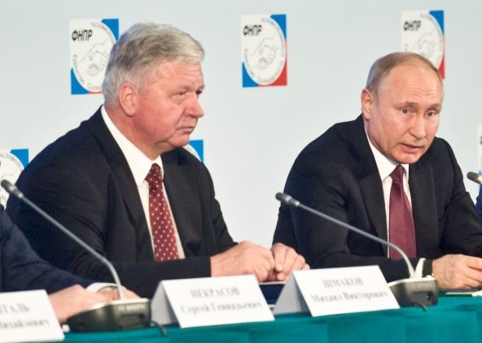
"Бывает и так, что собственники или администрация предприятий просто отказываются от диалога, осознанно дистанцируются от профсоюзов, даже препятствуют - иногда и такое тоже бывает - созданию и деятельности профсоюзных организаций. Такое самоуправство - а это не что иное, как самоуправство, произвол, - безусловно, недопустимо. В том числе с участием прокуратуры, надзорных органов нужно пресекать подобные вещи” – сказал президент РФ Владимир путин в своем выступлении на х съезде.

Slide 55
Информация о работе правовых инспекторов ЦК Профсоюза

Slide 56
правовые инспекторы проводили работу по:
изучению новых нормативных актов;
контролю за соблюдением работодателями и их представителями трудового законодательства и иных нормативных правовых актов;
оказывалась постоянная консультативная помощь членам профсоюза лечебных учреждений, председателям организаций Профсоюза, кадровой службе по применению норм действующего законодательства.

Slide 57
За отчетный период:
проведено 163 проверки, в том числе :
107 комплексных,
13 тематических.
направлено 47 представлений;
подготовлено 13 справок об устранении 612 нарушений трудового законодательства.
устранено 484 нарушения.

Slide 58
За отчетный период:
зафиксировано 6027 устных и 440 письменных обращений членов профсоюза
Направлено в вышестоящие организации за пять лет 427 письменных ответов, за текущий год 12 письменных ответов и обращений по различным вопросам

Slide 59
Важным разделом работы правовых инспекторов является обеспечение прав работников по пенсионному обеспечению и отстаиванию интересов членов профсоюза в судах.

Slide 60
подсчитан стаж лечебной деятельности для назначения досрочной трудовой пенсии 686 обратившимся членам профсоюза.

Slide 61
подготовлено 720 исковых заявления в суд.

Slide 62
В течении года оказывалась судебная защита прав и интересов работников здравоохранения в судебных инстанциях. Некоторые дела прошли кассационную инстанцию, Верховный суд РФ.

Slide 63
в судах рассмотрено 541 дело.
Экономическая выгода для работников за отчетный период по судебным решениям и иным обращениям членов Профсоюза составила 12 271 272,00 рублей.

Slide 64
Информация о работе технического инспектора труда ЦК Профсоюза

Slide 65
В организациях здравоохранения на территории Саратовской области, работают:
1 технический инспектор труда ЦК Профсоюза;
615 уполномоченных лиц по охране труда, избранных в 160 организациях;
160 комиссий по охране труда, в которые избраны (назначены) по 460 представителей от профкомов и от работодателей, в том числе 160 уполномоченных по охране труда;

Slide 66
Цель работы технического инспектора труда ЦК профсоюза:
профилактика, основанная на повышении компетентности профсоюзного актива в осуществлении профсоюзного контроля в рамках социального партнерства.

Slide 67
Техническим инспектором труда:
за 5 лет проведено 110 комплексных проверок учреждений, в ходе которых выявлено 1089 нарушений норм охраны труда и законодательства об охране труда.

Slide 68
основные усилия направляются на повышение уровня работы по охране труда:
обучение руководителей, специалистов, работников;
Инструктажи;
обеспечение СИЗ;
повышение ответственности должностных лиц.

Slide 69
Областной комитет Профсоюза расширил свои дополнительные обязательства выплачивать работнику - члену профсоюза - единовременную компенсацию в размере одной тысячи рублей при несчастном случае на производстве;
при тяжелом несчастном случае или в случае профессионального заболевания - в размере десяти тысяч рублей.

Slide 70
Информация о работе главного специалиста по экономической работе и заработной плате

Slide 71
Ведется работа по обеспечению профсоюзного контроля правильности применения действующих условий оплаты труда работников здравоохранения, привлечения внимания к этой работе первичных профсоюзных организаций

Slide 72
Совместно с Министерством здравоохранения области проводилась работа по подготовке введения новой системы оплаты труда, в рамках которой предусматривалось изменение структуры фонда оплаты труда работников государственных бюджетных учреждений здравоохранения.

Slide 73
уровень реального содержания заработной платы повышается.
Покупательская способность заработной платы возросла с 2,6 в 2014 году до 2,8 за май-июнь в 2019 году.

Slide 74
проводился мониторинг укомплектованности лечебных учреждений с учетом порядков оказания медицинской помощи;
проведена определенная работа для принятия Постановления о разрешении совместительства до нормы рабочего времени;
Отслеживалась и приводилась в соответствие своевременная индексация средней заработной платы для расчета отпускных и других;
проведена разъяснительная работа во всех учреждениях о методике проведения индексации при расчете средней заработной платы, сохраняемой за работником.
проведен анализ соблюдения трудового законодательства в части оплаты труда в 64 учреждениях,
Постоянно велась консультативная работа, изучение новых нормативных актов;
Подготовлены предложения по заключению дополнительных соглашений к трудовым договорам.

Slide 75
За пять лет восстановлены права работающих в части оплаты труда, в том числе по установлению стимулирующих выплат в размере 3 504 388,60 рублей.

Slide 76
Социальная политика областного комитета

Slide 77
Основные задачи культурно-массовой и спортивно-оздоровительной работы:
предоставление мер социальной поддержки членам профсоюзной организации в виде оказания материальной помощи на лечение, оздоровление, отдых, организацию лечебно-оздоровительных мероприятий, культурно-просветительских мероприятий;
формированием мотиваций к здоровому образу жизни;
оказание адресной материальной помощи членам профсоюзной организации, находящимся в трудной жизненной ситуации.

Slide 78
в рамках социальной поддержки членов профсоюза в Саратовской областной организации действуют:
Положение об оказании адресной материальной помощи членам Профсоюза;
Положение о единовременной материальной помощи членам Профсоюза на санаторно-курортное лечение;
Положение о частичной оплате стоимости путевки;
Положение о единовременной материальной помощи членам Профсоюза на путевки в детские оздоровительные лагеря
Положения о материальном вознаграждении председателей первичных организаций профсоюза ко дню рождения, а также по результатам статистической отчетности.

Slide 79
в рамках социальной поддержки членов профсоюза в Саратовской областной организации действуют:
Положения о страховании профессиональных рисков членов Профсоюза - работников выездных бригад скорой медицинской помощи города Саратова и Саратовской области; работников участковой службы, врачей общей практики лечебных учреждений города Саратова и Саратовской области; работников экстренной медицинской помощи (санавиация) ГУЗ «Областная клиническая больница» и ГУЗ «Саратовская областная детская клиническая больница»

Slide 80
Культурно-массовая работа областной организации

Slide 81
приобретаются билеты на Новогодние представления для детей членов профсоюза

Slide 82
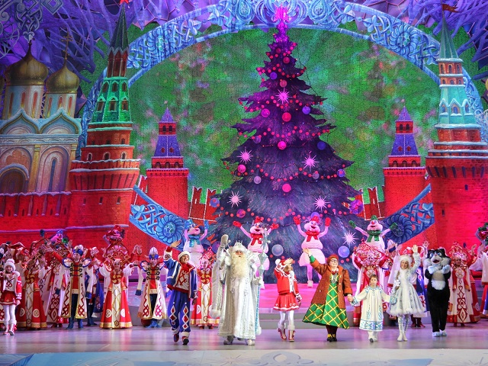
Приобретаются билеты на Новогоднюю Елку, в Кремлевском дворце города Москва:

Slide 83
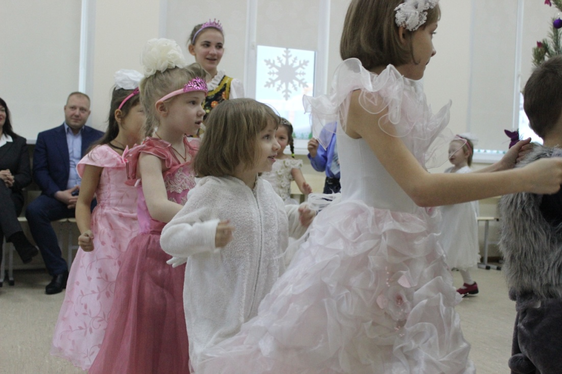
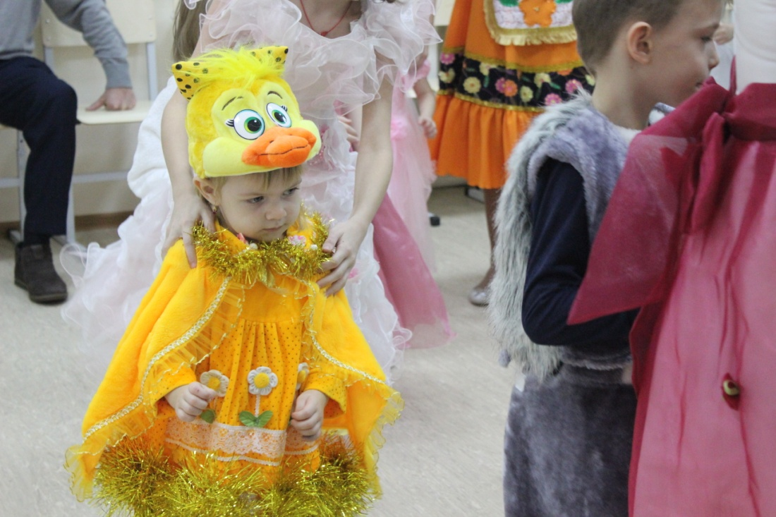
Детям студентов - членов Профсоюза ежегодно приобретаются Новогодние подарки

Slide 84
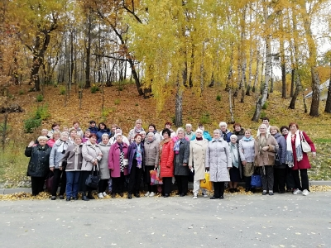
паломнический тур по святым местам Пензенской области на знаменитый источник "Семиключье "

Slide 85
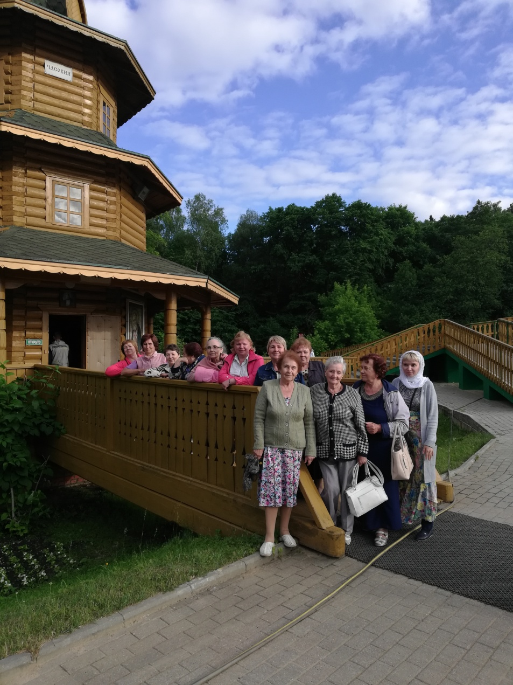
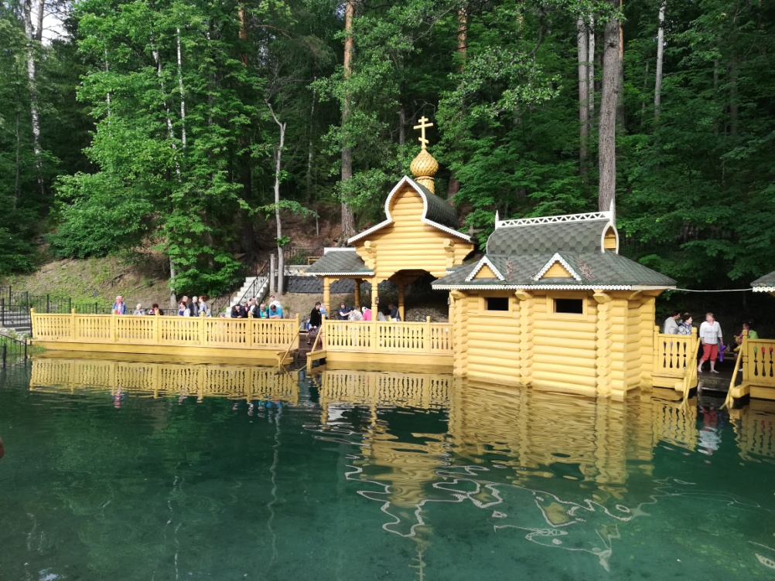
культурно-просветительский тур Дивеево - Нижний Новгород

Slide 86
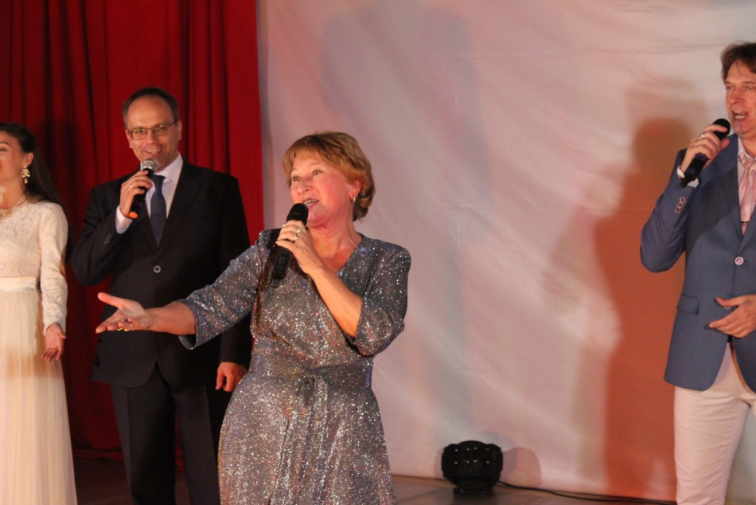
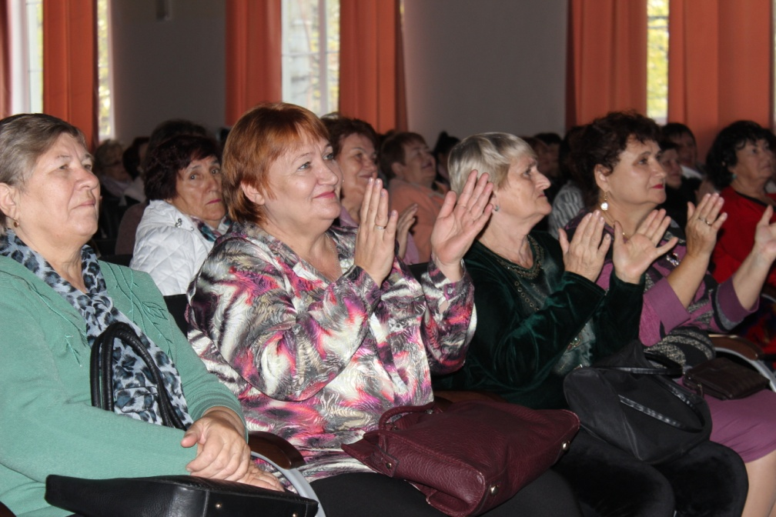
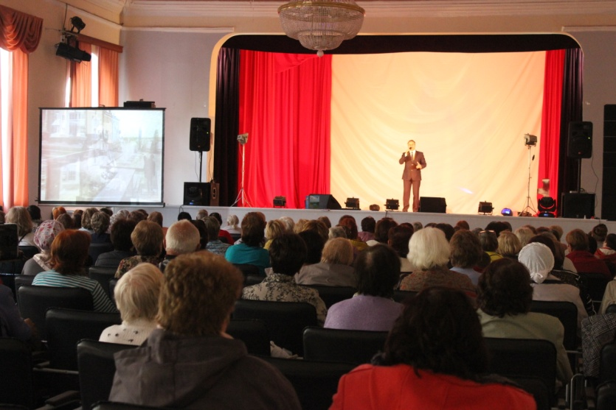
праздничный концерт К международному Дню пожилых людей

Slide 87
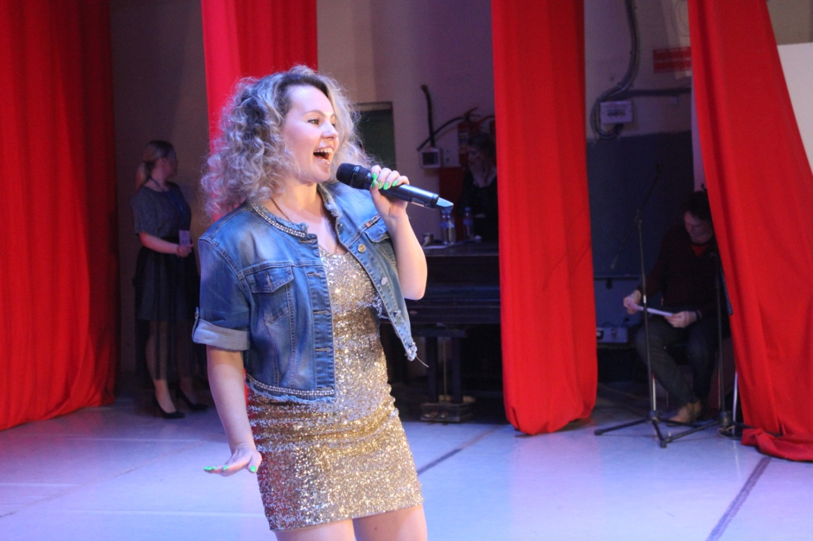
в 2019 году были впервые проведены:
вокальный конкурс "Голос Профсоюза",
«Профсоюз с песней»,
«Лучший коллективный договор»,
«Лучший уполномоченный по охране труда»,
«Лучшая информационная работа»
и многое другое

Slide 88
Спортивно-оздоровительная деятельность областной организации

Slide 89
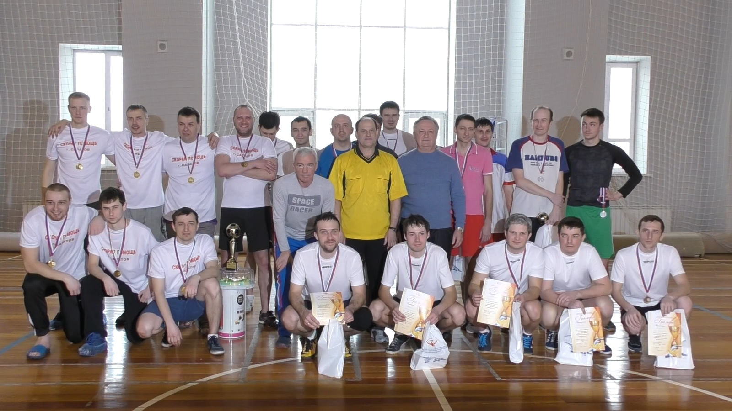
Пропаганда здорового образа жизни среди членов профсоюза – это одно из приоритетных направлений деятельности областной организации

Slide 90
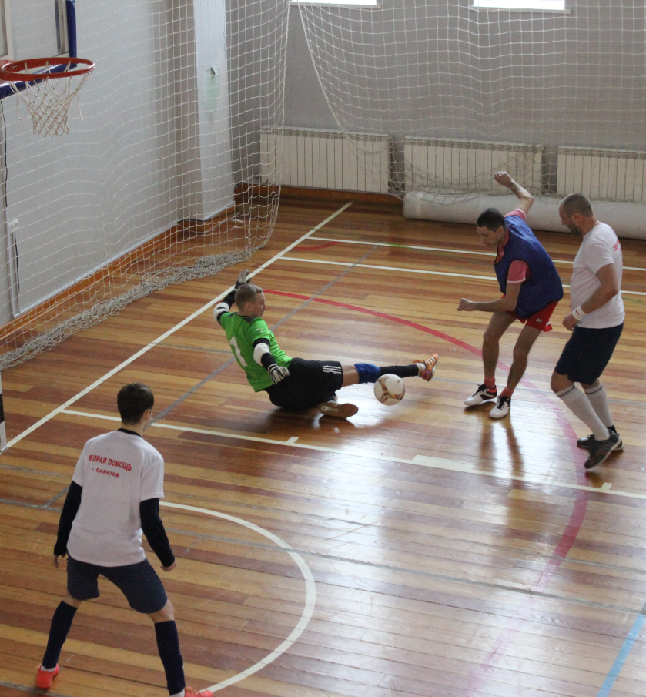
Саратовская областная организация ежегодно организует и проводит Спартакиады и спортивные турниры по:
мини-футболу,
Волейболу,
дартсу,
настольному теннису,
плаванию,
перетягиванию каната,
жиму лежа,
И многому другому
Главная задача спартакиады - укреплять здоровье, привлекать к активному досугу трудящихся и членов их семей.

Slide 91
Задачи:
Активизировать свою деятельность по защите и финансовому обеспечению трудовых, профессиональных, социально-экономических прав и интересов работников, повышению уровня оплаты их труда;
предусматривать в планах подготовки и обучения профкадров и профактива программы по повышению уровня их знаний ;
В целях эффективной реализации отраслевого соглашения и коллективных договоров осуществлять постоянный контроль за их выполнением;
Информировать членов Профсоюза о деятельности областной организации и Профсоюза в целом;

Slide 92
Задачи:
Продолжить совершенствование информационной работы;
Оказывать помощь местным и первичным профорганизациям в создании собственного информационного поля;
Повышать заинтересованность молодых специалистов к вступлению в члены Профсоюза и к активной профсоюзной деятельности;
Повышать эффективность работы Молодежных советов на всех уровнях профсоюзной структуры,;
Обеспечивать преемственность опыта профессиональной и профсоюзной деятельности;

Slide 94
Областная организация — это огромный, но слаженный и дружный механизм, а каждый председатель — это маленький винтик в этом механизме.

Slide 95
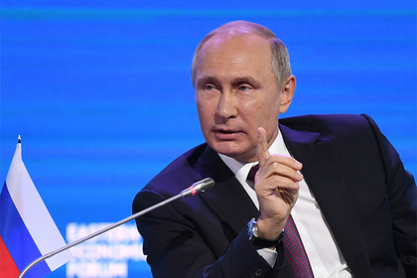
“Дух коллективизма, энтузиазм, сплочённость всегда были, остаются и наверняка останутся отличительными чертами профсоюзного движения да и нашего национального характера и всегда, безусловно, будут востребованы” – сказал Владимир путин

Slide 96
Благодарю за внимание!

